Slide 1

Blazor
Jakob Lithner Squeed, Göteborg
Frontendkod med C#

Slide 2
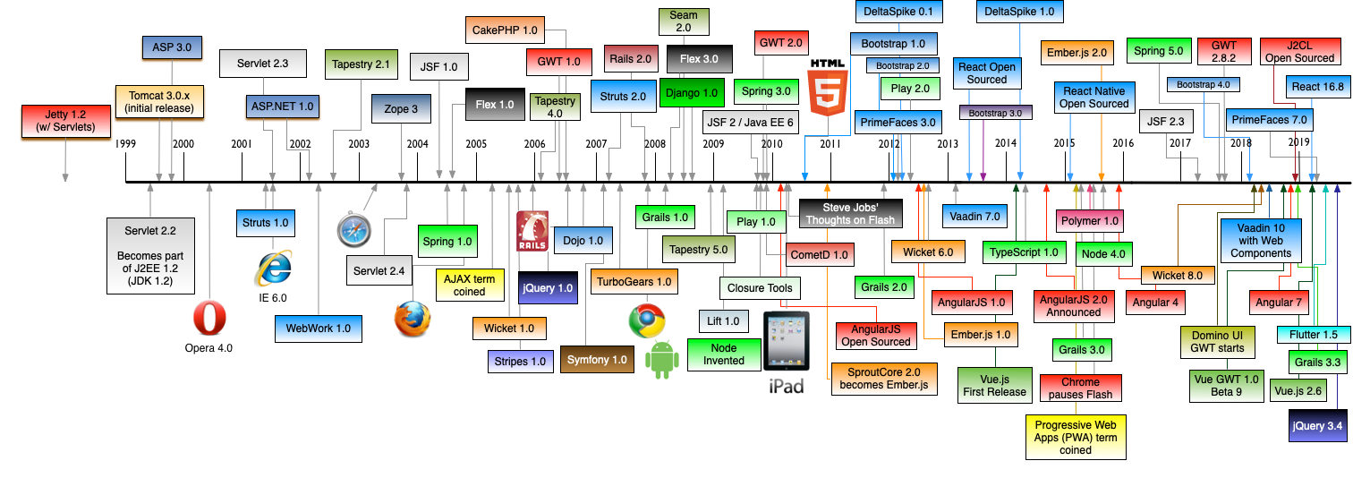
.Net utvecklare bygger Frontend?
Notes:
HTML
ASP
ASP.NET + WebForms
ASP.NET + Razor + MVC
Javascript
Angular / React / Vue

Slide 3
Utmaningar
Komplexa ekosystem
Backend-team vs. Frontend-team?
Dubbel kompetens
Begränsat språk
Prestanda
Notes:
Komplexa ekosystem
Backend-team vs. Frontend-team?
Dubbel kompetens
Begränsat språk
Prestanda

Slide 4

Webassembly
Notes:
Kompilerad kod i browsern
Webstandard (W3C, 2017)
Alla stora webläsare har bra stöd
Kan skriva i vilket språk man vill

Slide 5
Webassembly
Kompilerad kod i browsern
Webstandard W3C 2017
W3C Standard 2017
Alla stora webläsare har bra stöd
Kan skriva i vilket språk man vill

Slide 6
Drömmen vore att använda C# ...
2017 – En kreativ idé: C# till webassembly ☺
2019 – Hobbyprojekt: Blazor – ”Blazing fast Razor”
2020 – Maj Blazor släpps officiellt
2020 – Nov Dotnetconf: Blazor = ”main attraction”

Slide 7
Förutsättningarna är nu här
Stora prestandaökningar med .NET 5
App trimming
Komponent baserat
Debugging
CSS isolation
...

Slide 8
Hosting Models
Blazor WebAssembly
Blazor Server
Bägge två använder C# till ALL kod och bygger UI på samma sätt med komponenter

Slide 9
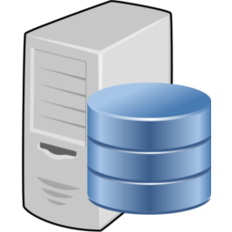
Server Hosting
All logik ligger på servern
Minimal nedladdning
Javascript hooks används för att hantera DOM
SignalR för kommunikation
Låga krav på klienten

Slide 10

WebAssembly Hosting
All logik körs på klienten
Stor nedladdning (30 MB → 2 MB!)
Körs i sandbox
Hanterar DOM via Blazor Javascript Handler
Inga krav på servern
Notes:
dotnet.wasm (.Net Runtime wrapper 1.1MB)
DLL-er (system + egen kod)
blazor.webassembly.js

Slide 11
Fördelar med Server Hosting
Mycket låga krav på klienten
Snabb uppstart
All känslig kod stannar på servern

Slide 12
Fördelar med WebAssembly Hosting
Snabbare UI kod
Bra för mycket logik/prestandakrav på klienten
Kan vara PWA (Progressive Web Application)
Kan köras standalone utan browser som egen App
Kan köras offline
Behöver ingen webserver, räcker med CDN
Inbyggd automatisk uppdatering

Slide 13

SignalR
Gratis ramverk för websocket
Open source
Integrerat i .NET 5
Asynkrona meddelanden över persistent uppkoppling
Kommunikationen är tvåvägs
Varje klient har sin egen kanal med servern
Binärt format med låg latency och overhead
I Azure finns en gratis version av SignalR

Slide 14

Blazor
HTML
CSS
C#
Inget Frontend ramverk och ingen Javascript ...

Slide 15
Direktiv
Direktiv används för att skriva C# i HTML sidan med @
Exempel:
@page skapar sid-komponent med önskad route
@bind two-way data binding
@code inline kod i sidan
Notes:
@[event] t.ex. @onclick=”MyEvent”
@functions exponerar funktioner för sidan
@expression enkelt uttryck med output

Slide 16
Binding
Mycket likt Frontend ramverk som t.ex. Angular
One-way eller Two-way
Komponenter exponerar [Parameter] för Input/Output
Kan ha EventCallback<T> från komponent
Notes:
Mycket likt frontend ramverk som t.ex. Angular. Man binder till något som finns i komponenten.
INPUT med [Parameter] direktiv i komponenten.
OUTPUT parameter [Parameter] direktiv i komponente. Ange typen EventCallback<T>. Anropa InvokeAsync på callback med Input parametern.
Tvåvägsbindning till komponent parameter @bind-{Parameternamn}
Läs mer här:
https://docs.microsoft.com/en-us/dotnet/architecture/blazor-for-web-forms-developers/components

Slide 17
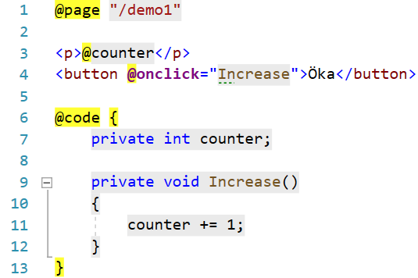
One-way binding

Slide 18
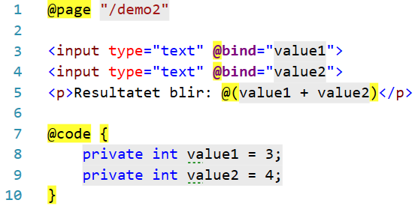
Two-way binding

Slide 19
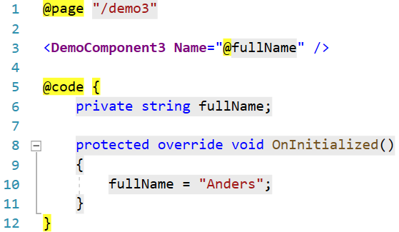
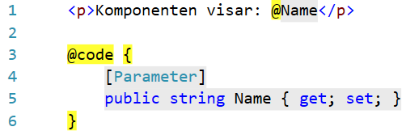
Component one-way binding

Slide 20
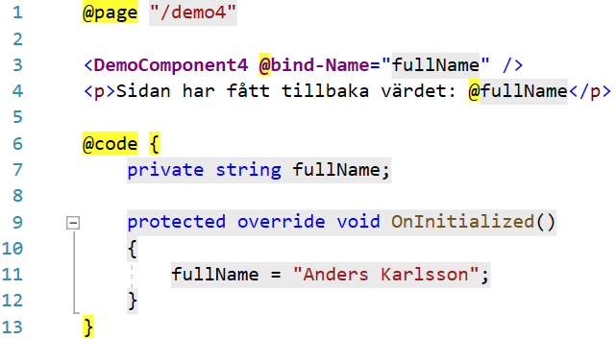
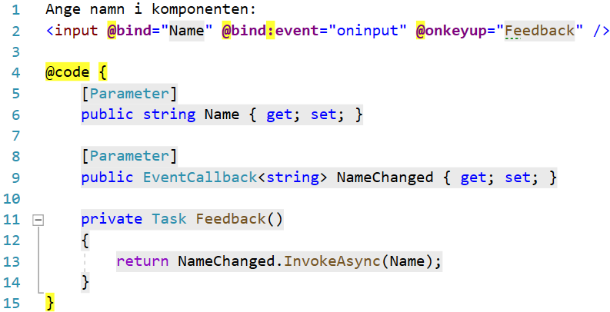
Component two-way binding

Slide 21
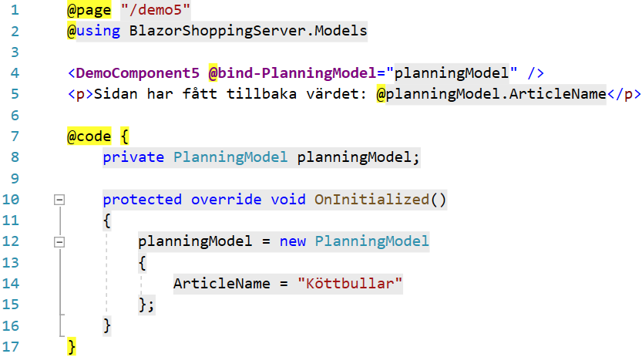
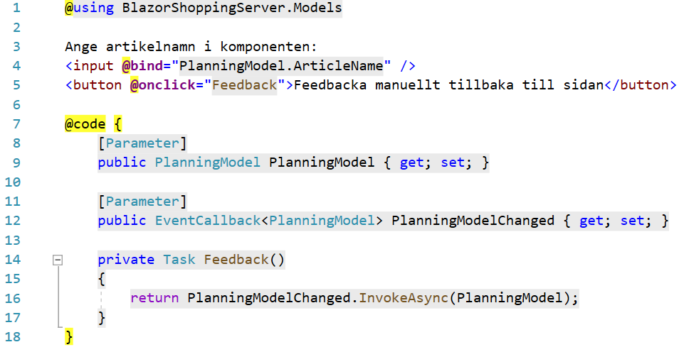
Component two-way binding med objekt

Slide 22
Demo

Slide 23
Personlig feedback
Förvånansvärt trevligt
Snabbt och smidigt
VS eller VS Code
Gärna CSS isolation
Code behind eller små komponenter?
Det är något NYTT
Definitivt något att börja med nu

Slide 24
Kod och slides på GitHub
Jakob Lithner
https://github.com/JakLithn/BlazorShopping

